Slide 1

Освітня еміграція абітурієнтів до Польщі на прикладі дослідження Волинської області
Пеньковська Софія,
Волинська область

Slide 2
освітня еміграція абітурієнтів як соціальне явище.
Об’єкт наукової роботи:
Предмет дослідження:
чинники освітньої еміграції абітурієнтів Волинської області до Польщі.
проаналізувати чинники освітньої еміграції абітурієнтів Волинської області до Польщі у розрізі стереотипів на основі авторського пошукового дослідження.
Мета наукової роботи:

Slide 3
Дослідницькі завдання:
уточнити зміст поняття «освітня еміграція абітурієнтів», дослідити етапи, види, класифікації;
1
виявити причини та наслідки задля встановлення механізмів досліджуваного соціального явища;
2
розробити та провести авторське пошукове соціологічне дослідження;
3
сформувати стереотипи щодо здобуття вищої освіти в Польщі, підтвердити або спростувати їх;
4
здійснити порівняльний аналіз цільових груп, стереотипності бачення систем вищої освіти.
5

Slide 4
Наукова новизна дослідження:
запропоновано методологію вивчення освітньої еміграції абітурієнтів, реалізовану на прикладі авторського пошукового дослідження;
досліджено вплив інформаційної кампанії на формування стереотипів щодо здобуття вищої освіти в Польщі.
виокремлено зовнішні чинники (клімат на ринку праці, законодавче регулювання) та внутрішні (суб’єктивні мотиви), стереотипи;

Slide 5
Визначення
Класифікація
1
Освітня еміграція - переміщення абітурієнтів з метою здобуття вищої освіти, що репрезентується комплексом чинників, часовий проміжок варіюється від тимчасової до незворотної міграції
За бажаним результатом: | 1) отримання знань та умінь; 2) отримання документу про освіту; 3) встановлення корисних зв’язків; 4) самореалізація; 5) престиж;
За тривалістю: | 1) короткотермінові; 2) середньотермінові; 3) довготермінові;
За професією, яку здобуває студент | згідно з конкретною спеціальністю.

Slide 6
Наслідки освітньої еміграції
2
Позитивні:
потенційне зменшення навантаженості на ринку праці Волинської області;
здобуття нового досвіду абітурієнтами-емігрантами.
Негативні:
зменшення кількості населення репродуктивного віку в Україні;
потенційне превалювання пропозиції над попитом у ВНЗ України та Волинської області зокрема;
втрата інтелектуального ресурсу Волинською областю.

Slide 7
Статево-віковий розподіл населення Волинської
області
2

Slide 8

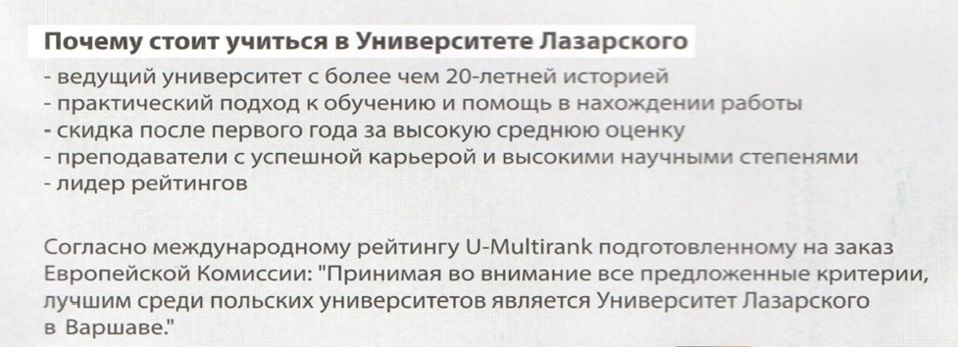
Рекламні матеріали ВНЗ Польщі

Slide 9
Характеристика цільових груп респондентів
3
Генеральна сукупність опитаних
1) учні-старшокласники, які планують здобувати освіту у ВНЗ Польщі
2) студенти-українці, які здобувають вищу освіту в Польщі
3) учні-старшокласники, які планують навчатися у ВНЗ України
4) студенти ВНЗ України
*усі опитані (150 осіб) проживають (або проживали до періоду навчання) у Волинській області

Slide 10
4
Стереотипи
краща можливість реалізувати потенціал у всіх сферах життя в Польщі;
висока якість освіти та наявність матеріально-технічної бази для розвитку інноваційних сфер науки;
відсутність труднощів із працевлаштуванням і можливість здобуття фінансової незалежності за нетривалий період;
фактично відсутня різниця між вартістю здобуття освіти в Україні та Польщі;
нетривалий період подолання мовного бар’єру.

Slide 11
Відповіді абітурієнтів-емігрантів
5

Slide 12
Відповіді студентів-емігрантів
5
1. Проблеми, визначені опитаними

Slide 13
Спростовані твердження:
Краща можливість самореалізації у всіх сферах.
Відсутність різниці між вартістю здобуття вищої освіти в Україні та Польщі.
Суто сприятливий соціально-психологічний клімат для мігрантів.
Відсутність труднощів із працевлаштуванням, здобуттям фінансової незалежності.
5

Slide 14
Відповіді абітурієнтів і студентів України
Характеристика української системи вищої освіти
1) абітурієнтами 2) студентами

Slide 15
Висновки:
На прикладі запропонована методологія соціологічного дослідження освітньої еміграції абітурієнтів, що полягає у виокремленні цільових груп шляхом стратифікації генеральної сукупності за ознаками «статус×країна» та проведенні структурованих інтерв’ю віч-на-віч.
Спростовано стереотипи:
1. нетривалий період подолання мовного бар’єру;
2. сприятливі умови для реалізації у всіх сферах;
3. Суто товариське ставлення з боку поляків.
Визначено наслідки для України (втрата ресурсу, зміна вікової структури населення) та Польщі (сповільнення темпів демографічної кризи).

Slide 16
Дякуємо за увагу!

